Slide 1
Meta-analysis of gut microbiome studies identifies disease-specific and shared responses
Name: Wang Zhe
Email: z1z2bz3@163.com
Date: 2018年4月2日
Notes:
荟萃分析肠道微生物组学研究确定 疾病特异性和共同反应

Slide 2
Meta-analysis of gut microbiome studies
肠道微生物组学研究确定疾病特异性和共同反应的荟萃分析
Name: Wang Zhe
Email: z1z2bz3@163.com
Date: 2018年4月2日
Notes:
肠道微生物组学研究确定疾病特异性和共同反应的荟萃分析

Slide 3
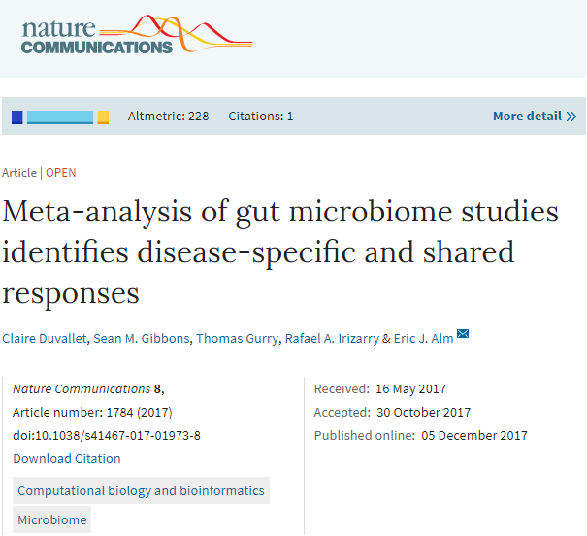

Slide 4
目录
摘要
结果
讨论
方法
我的工作

Slide 5
摘要
解决如何概括人类微生物组与疾病之间存在关联这个基本问题。
由于缺乏标准的处理和分析方法，发表的数据比较复杂，个别研究的结果可能不一致。
构建MicrobiomeHD数据库:包括28个公布的病例对照肠道微生物组研究，涵盖十种疾病。使用标准化方法对这些研究进行交叉疾病荟萃分析。发现表征疾病相关微生物组变化的一致模式。
可以为基于微生物群的诊断和治疗的发展提供信息

Slide 6
Results
Most disease states show altered microbiomes.
Loss of beneficial microbes or enrichment of pathogens.
Shared vs. disease-specific microbial responses.
Within and cross-disease meta-analysis improves interpretability.
Notes:
大多数疾病状态显示改变的微生物群。
有益微生物的丧失或病原体的富集。
分享与疾病特异性微生物反应。
内部和交叉疾病荟萃分析提高了解释性。

Slide 7
Results
微生物组在不同的疾病中发生了改变
有益微生物的丧失或病原体的富集。
Notes:
大多数疾病状态显示改变的微生物群。
有益微生物的丧失或病原体的富集。
分享与疾病特异性微生物反应。
内部和交叉疾病荟萃分析提高了解释性。

Slide 8
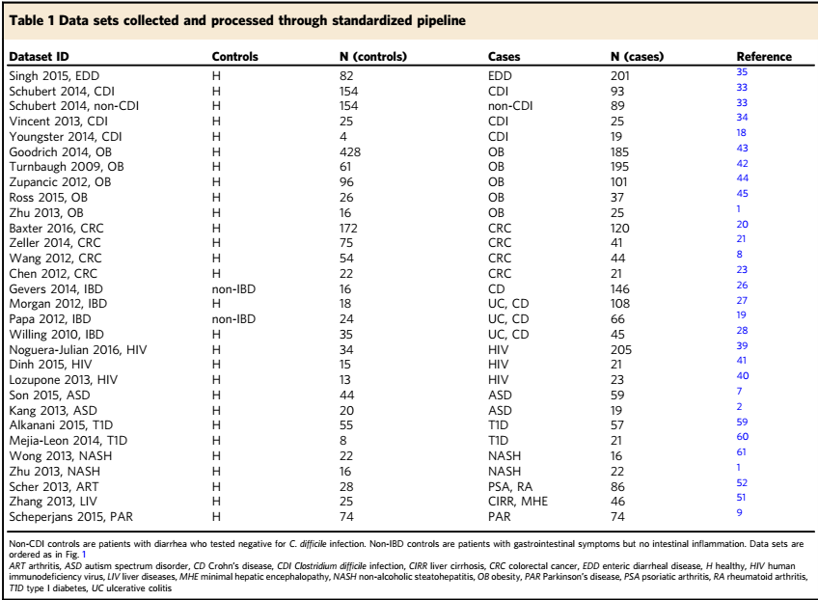
通过标准化程序收集和处理的数据集

Slide 9
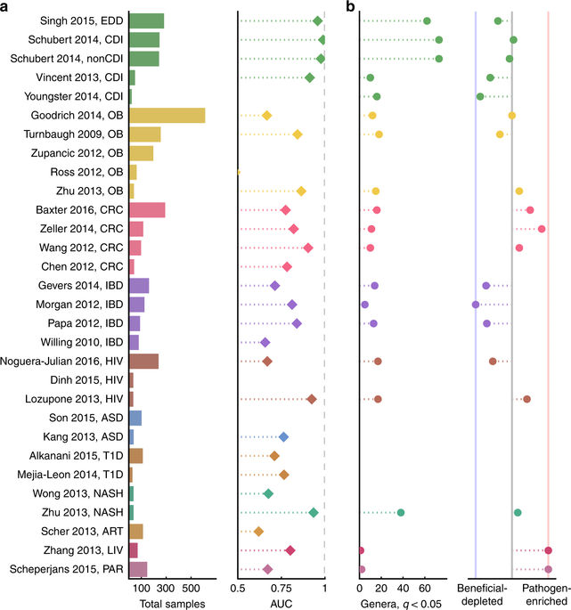
微生物组在不同的疾病中发生了改变
AUC值越大，当前的分类算法越有可能将正样本排在负样本前面，即能够更好的分类。
Notes:
建立了属级随机森林分类器，以便对每个研究中的对照病例进行分类
B2.变化属的数目
B3.有益菌衰竭,有害菌增多

Slide 10
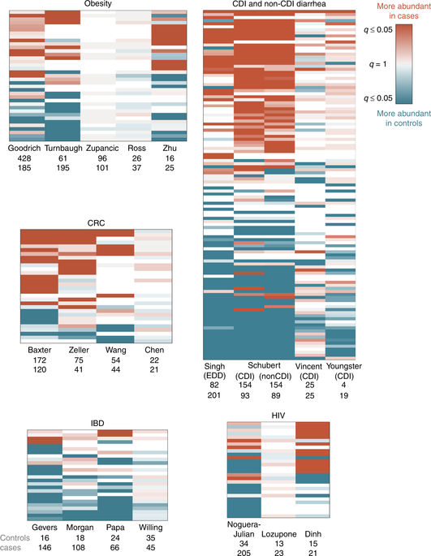
有益微生物的丧失或病原体的富集
行包括在每种疾病中至少一个数据集中显着的所有属，列是数据集。q值由效应方向着色，其中红色表示疾病患者的平均丰度较高，蓝色表示对照组中较高的平均丰度。不透明度范围从q = 0.05-1，其中q值小于0.05是最不透明的并且q接近1的值是灰色的。白色表示该属不存在于该数据集中。在每张热图中，行从大多数疾病相关（顶部）到大多数健康相关（底部）排序
Heat maps showing log10(q values) for each disease

Slide 11
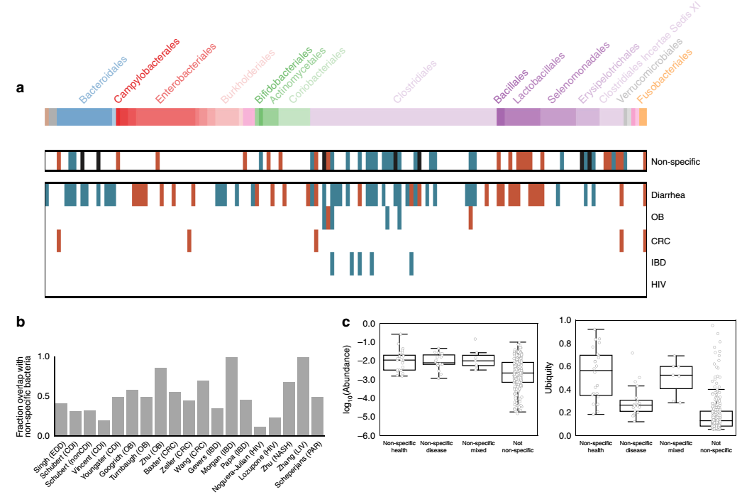
大多数与疾病相关的微生物组织关联与对疾病的非特异性微生物反应重叠
Notes:
大多数与疾病相关的微生物组织关联与对疾病的非特异性微生物反应重叠
a.非特异性和疾病相关属
b.部分与非特定细菌重叠
c.丰度普遍存在

Slide 12
Discussion
对人类肠道微生物组中疾病相关变化的模式进行分析，这些变化的方向性不同（即疾病丰富型与疾病贫乏型的分数）和程度（即病例与对照之间不同的属的总数）。一些疾病的特征是侵入致病性或疾病相关细菌（例如CRC），而另一些疾病主要表现出健康相关微生物（例如IBD）的消耗。腹泻疾病引起许多微生物群成员的大规模重排.

Slide 13
Methods
Data set collection.
16S processing.
Statistical analyses.
Microbiome community analyses.
Code availability.
  Python
  Github(本文所有分析的代码)
Data availability.
Notes:
16S处理
微生物群落分析

Slide 14
我的工作
1. 访问MicrobiomeHD数据库,下载原始处理的OTU表格
2.选择肠道菌常研究13种属或门,统计其在每篇文献中在疾病样本与对照样本中的平均数,分析对照疾病样本与对照样本变化规律.
Notes:
鉴定某些疾病的微生物生物标志物
肠道菌与亚健康

Slide 15
我的工作
各种菌的意义
g__Prevotella(01): 它是临床上较常见的一种条件致病菌
g__Akkermansia(02): 可以改善肥胖、糖尿病患者的炎症反应以及胰岛素抵抗和葡萄糖耐受等不良症状，还可以调节机体的免疫应答，维持体内代谢平衡。
p__Bacteroidetes(03):有益菌
p__Firmicutes(04):有害菌
g__Bacteroides(05): 当正常的微生态平衡被打破时，可引发内源性感染。
g__Bifidobacterium(06): 是人和许多哺乳动物肠道中的优势菌之一
Firmicutes门是主要的低G+C含量的革兰氏阳性菌, 其主要成员有以下几种
g__Clostridium_IV(07):
g__Clostridium_XI(08):
g__Clostridium_XlVa(09):
g__Clostridium_XlVb(10):
g__Lactobacillus(11): 活性乳酸菌,促进铁和维生素的吸收,维持肠道菌群平衡,抑制腐败细菌的繁殖,减少肠道内毒素沉积.
g__Oscillibacter(12): 颤杆菌
g__Parabacteroides(13):常用
p__Bacteroidetes/p__Firmicutes(14):有益菌与有害菌的比值
g__Prevotella/g__Bacteroides(15):常用
Notes:
鉴定某些疾病的微生物生物标志物
肠道菌与亚健康

Slide 16
我的工作
3.我们筛选出数据大于等于两条的相同疾病的数据,寻找其变化规律的一致性,如果数据都为增加,说明此项指标在患病人群中增加.
根据纵坐标为
(疾病-健康)/(疾病+健康),横坐标为15项参数进行绘图分析,大于0说明在疾病中增多,反之减小.
Notes:
鉴定某些疾病的微生物生物标志物
肠道菌与亚健康

Slide 17
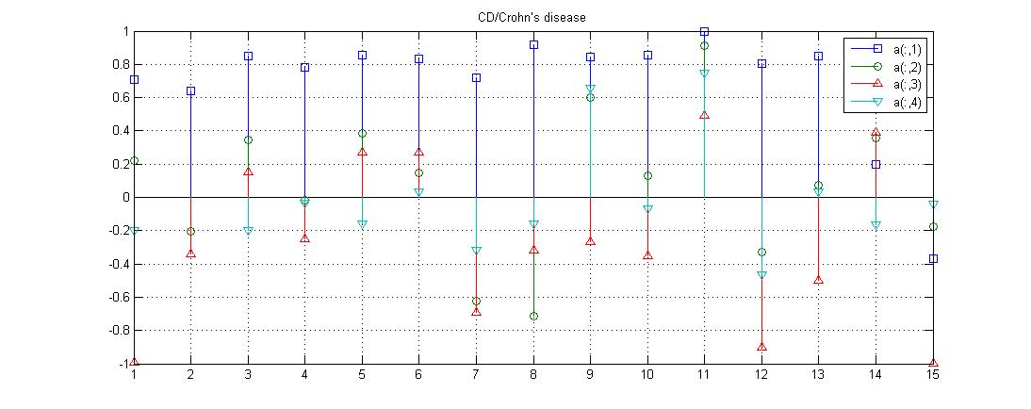
10种疾病之一CD
Notes:
鉴定某些疾病的微生物生物标志物
肠道菌与亚健康
CD指标变化趋势相同的有6,11都是增多, g__Bifidobacterium(06): 是人和许多哺乳动物肠道中的优势菌之一, g__Lactobacillus(11): 活性乳酸菌.可以看出文献1的数据普遍很大,从文献中得知第一篇文献使用Miseq不同于2,3,4的454测序方法, 4篇文献的扩增子扩增区域分别为V4,V3-V5,V3-V5,V5-V6区段.

Slide 18
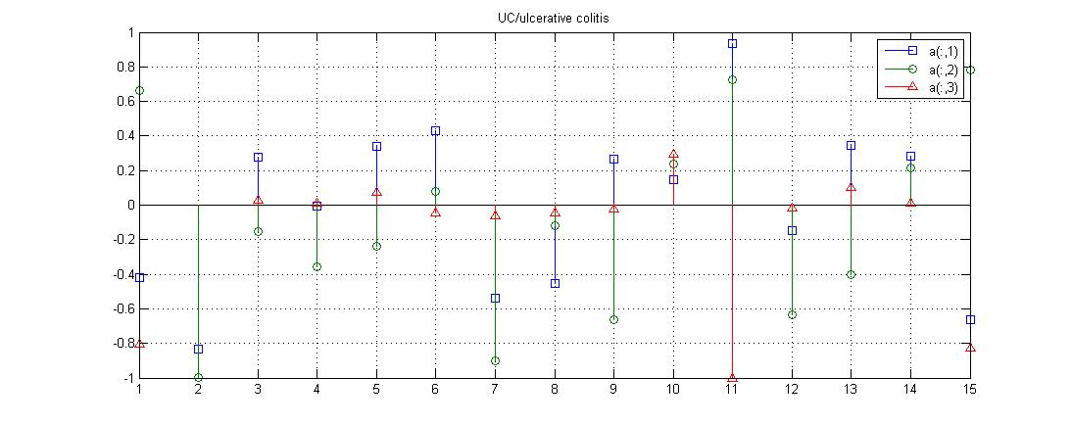
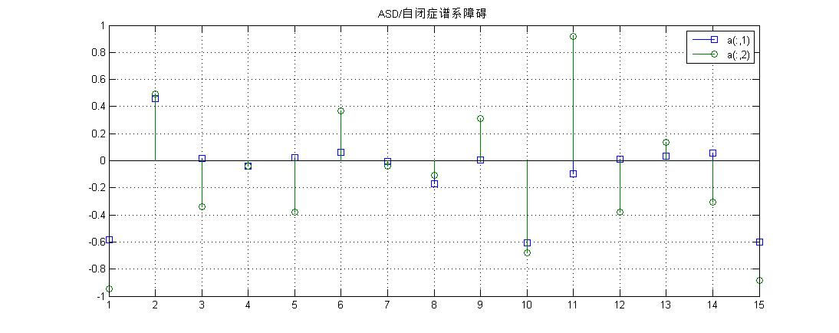
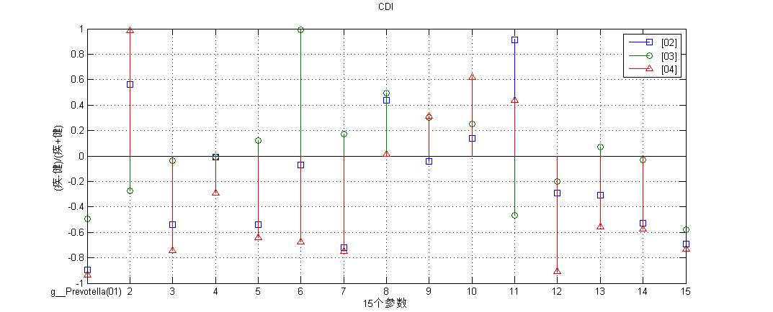
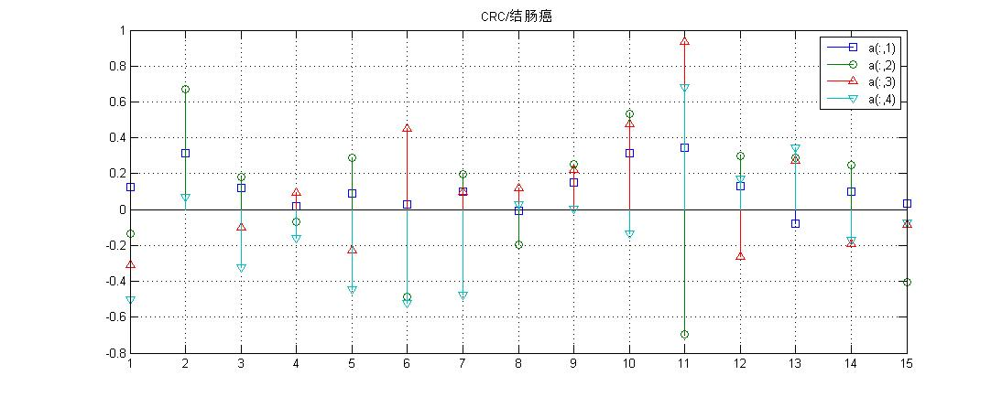
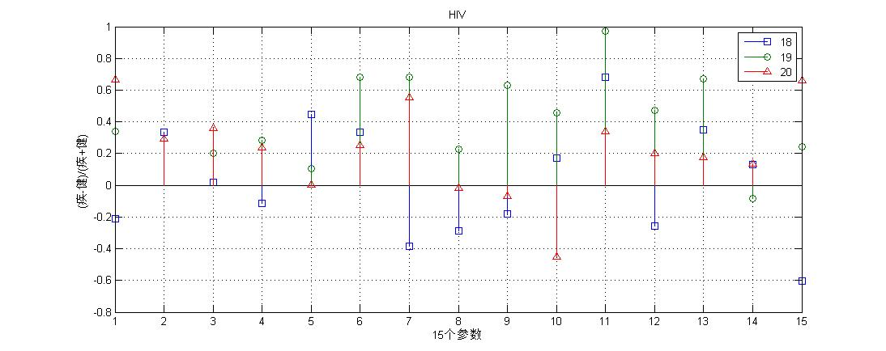
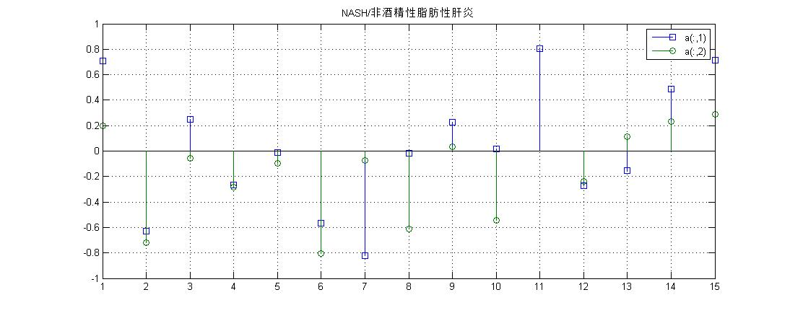
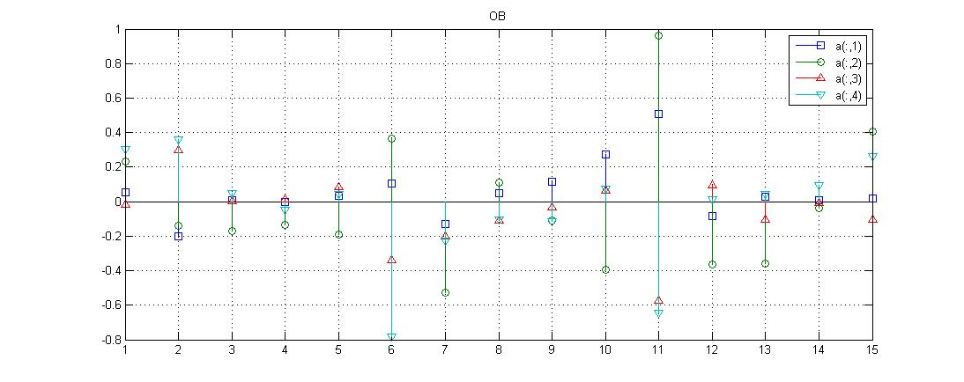
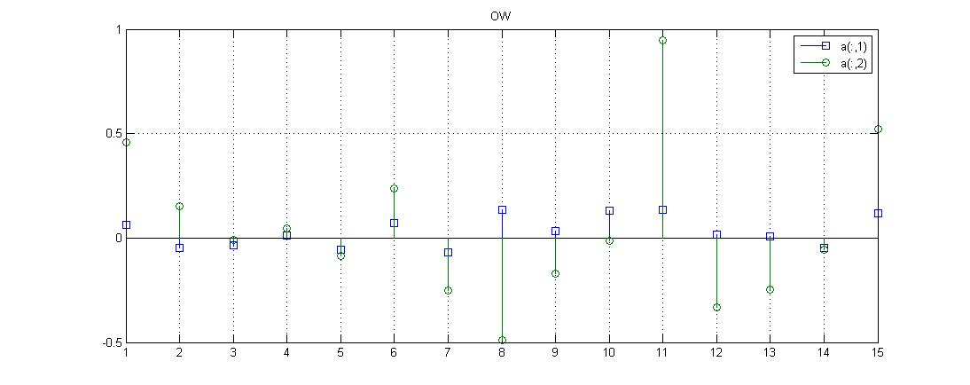
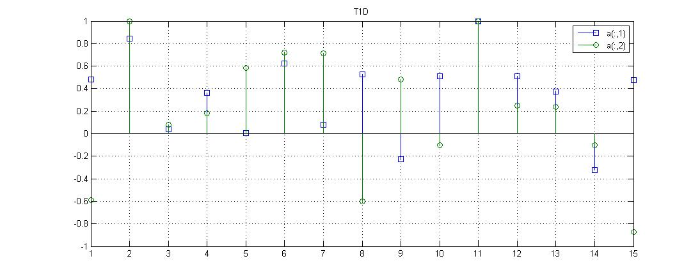
我的工作
Notes:
鉴定某些疾病的微生物生物标志物
肠道菌与亚健康

Slide 19
Thanks for your attention!
See you next time!
Name: Wang Zhe
Email: z1z2bz3@163.com
Date: 2018年4月2日

Slide 20
Notes:
橘色字体:论文相关,中文题目
白色字体:作者相关,英文题目

Slide 21
Notes:
Part I
Q1:

